Slide 1
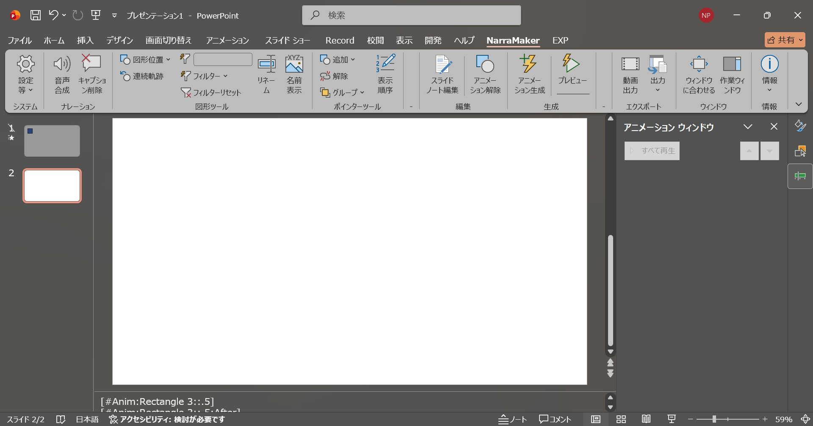
Box001001;ribbon_config
Box001002;ribbon_generate_audio
Box001003;ribbon_delete_caption
Box001004;ribbon_shape_position
Box001005;ribbon_motion_paths
Box001006;ribbon_filter_text
Box001007;ribbon_filter
Box001008;ribbon_reset_filter
Box001009;ribbon_rename
Box001010;ribbon_show_names
Box001011;ribbon_add_pointer
Box001012;ribbon_cancellation_pointer
Box001013;ribbon_group_pointer
Box001014;ribbon_show_pointer_order
Box002001;ribbon_slide_note_editor
Box002002;ribbon_remove_animation
Box002003;ribbon_generate_animation
Box002004;ribbon_preview
Box003001;ribbon_export_movie
Box003002;ribbon_export_data
Box003003;ribbon_fit_to_window
Box003004;ribbon_show_work_window
Box003005;ribbon_information

Slide 2

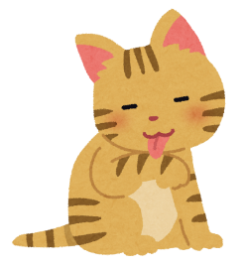
短足猫の種類
POINTER START
省略
マンチカン | 短足猫の元祖で、短毛・長毛があり、多様な毛色と柄を持つ。活発で運動好きだが、高所ジャンプが苦手。​
ミヌエット | マンチカンとペルシャの交配で、ふわふわ長毛と丸顔がぬいぐるみ風。穏やかで甘えん坊。​
キンカロー | マンチカンとアメリカンカールのミックスで、カール耳と短足が可愛い。陽気で社交的、体重3-5kg。​
ラムキン | マンチカンとセルカークレックスの子で、巻き毛と小型ボディ（1.8-4kg）が羊のよう。​
バンビーノ | マンチカンとスフィンクスのハイブリッドで、無毛に近い肌と短足、大きな耳が特徴。筋肉質で活発。​
スクーカム | マンチカンとラパーマの交配で、カール毛と短足。人懐っこく明るい性格。​
ジェネッタ | ベンガル風の野性的模様に短足と長尾。友好的で家族向き。​
ま
み
き
ら
ば
す
じ
短足猫の種類をご紹介します。
短足猫の元祖で、短毛・長毛があり、多様な毛色と柄を持ちます。
マンチカンとペルシャの交配で、ふわふわ長毛と丸顔がぬいぐるみ風です。
穏やかで甘えん坊！​
以下、省略です！
マンチカン。
活発で運動好きですが高所ジャンプが苦手かも。​
ミヌエット。
Notes:
[#engine:aivisspeech]
[#speaker:morioki:ノーマル]
[#speed:1.1]
短足猫の種類をご紹介します。
[#p]マンチカン。
[#show:猫001]
短足猫の元祖で、短毛・{長毛|ちょうもう}があり、多様な毛色と柄を持ちます。
活発で運動好きですが高所ジャンプが苦手かも。​
[#quiet:0.5]
[#p]ミヌエット。
[#show:猫002]
マンチカンとペルシャの交配で、ふわふわ{長毛|ちょうもう}と丸顔がぬいぐるみ風です。
穏やかで甘えん坊！​
[#quiet:0.5]
[#p]以下、省略です！
[#show:猫003]
[#show:猫004]
[#show:猫005]
[#show:猫006]
[#show:猫007]
[#quiet:1]
[#phide]

Slide 3
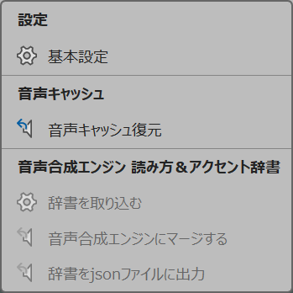
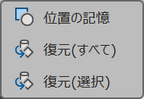
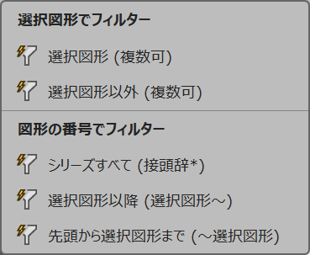
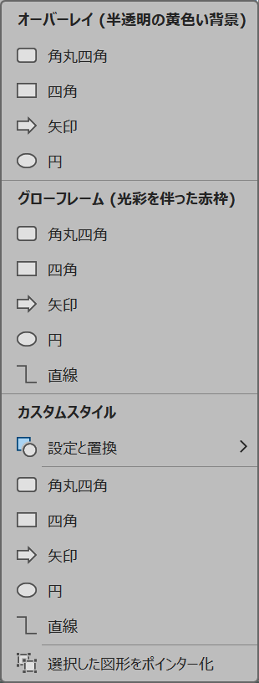

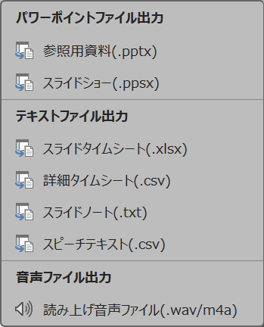
Notes:
2.1 読み上げるテキストの入力 の説明です。
まず、リボンの スライドノート編集 を押して、スライドノートエディターを開きます。
読み上げたい文章を入力します。
コピーペーストで張り付けてもよいです。
入力を終えたら、保存ボタンまたは生成ボタンを押下します。

Slide 4
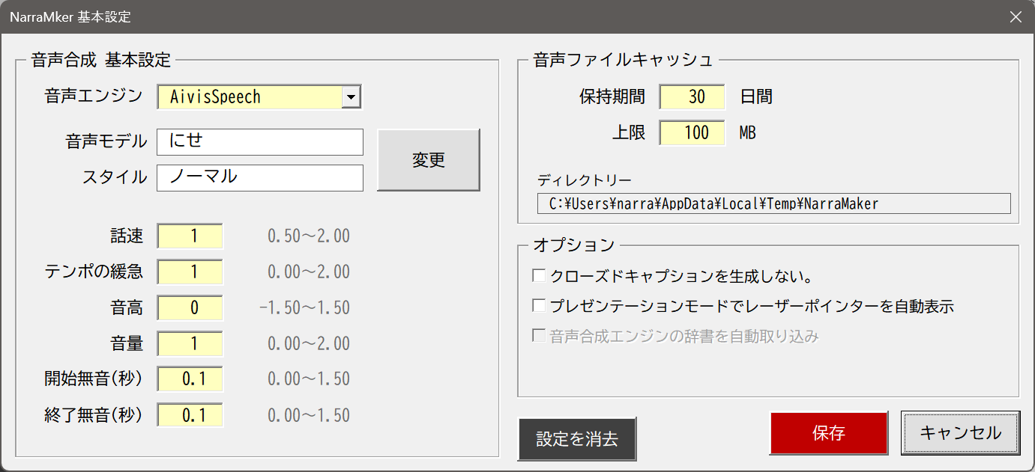
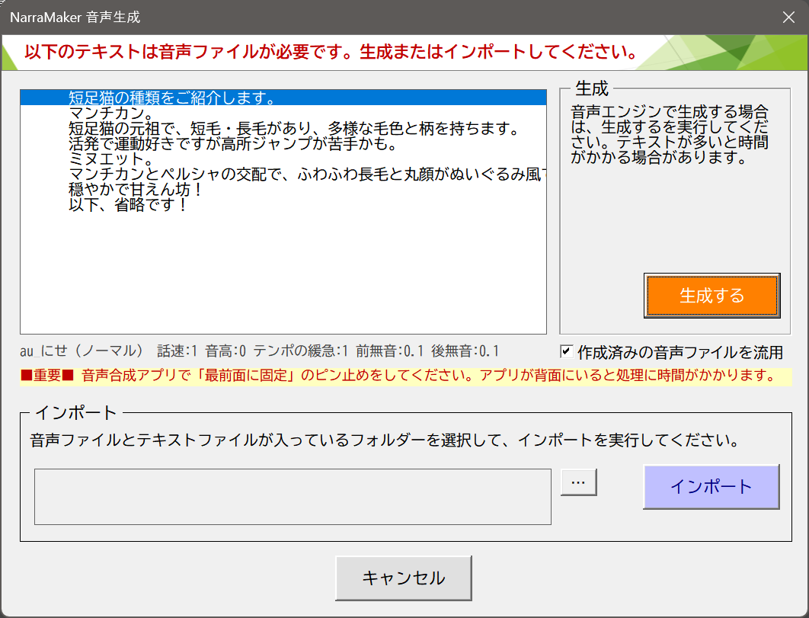

Slide 5
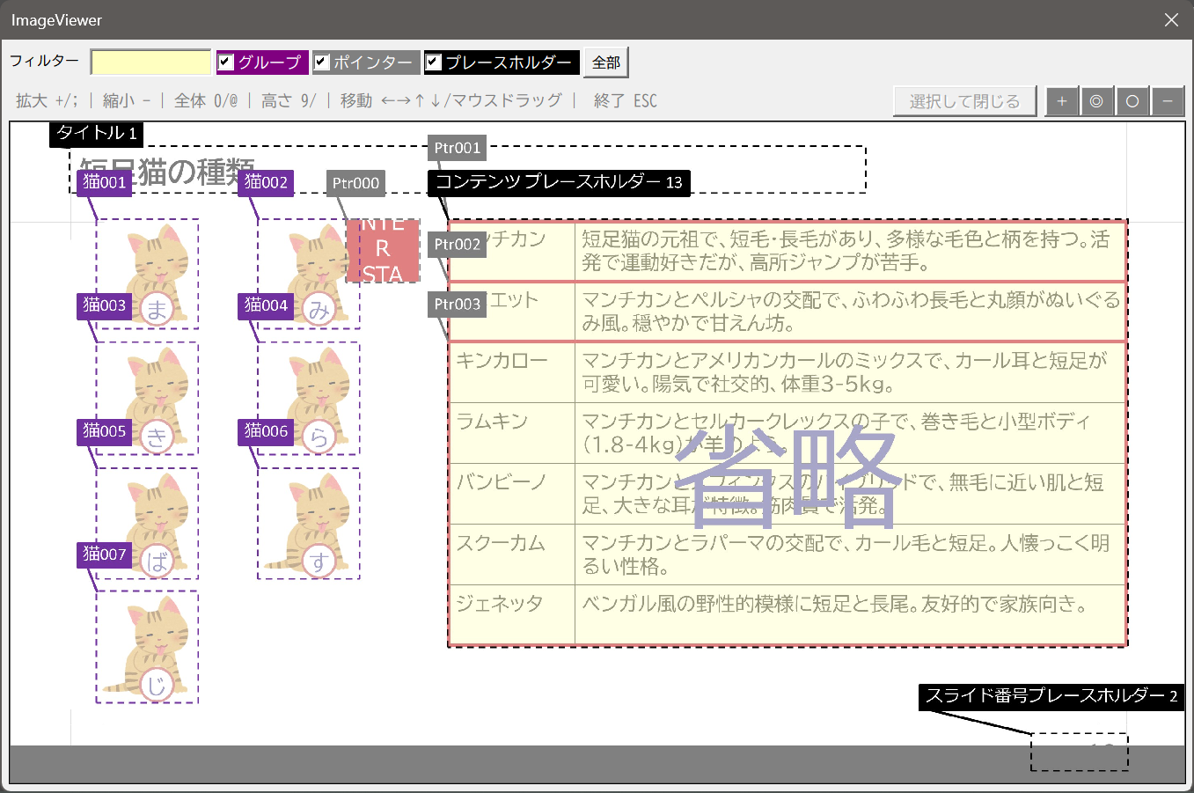
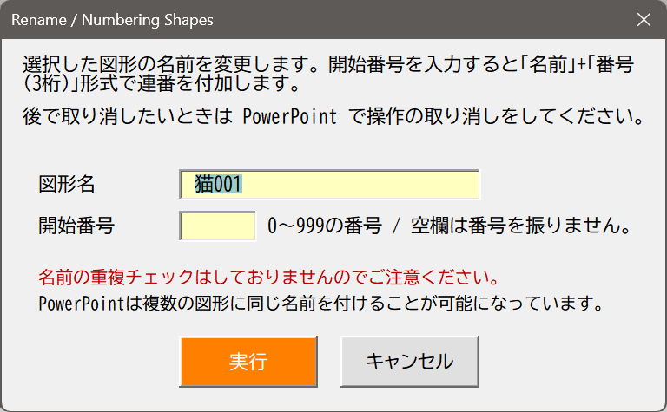

Slide 6
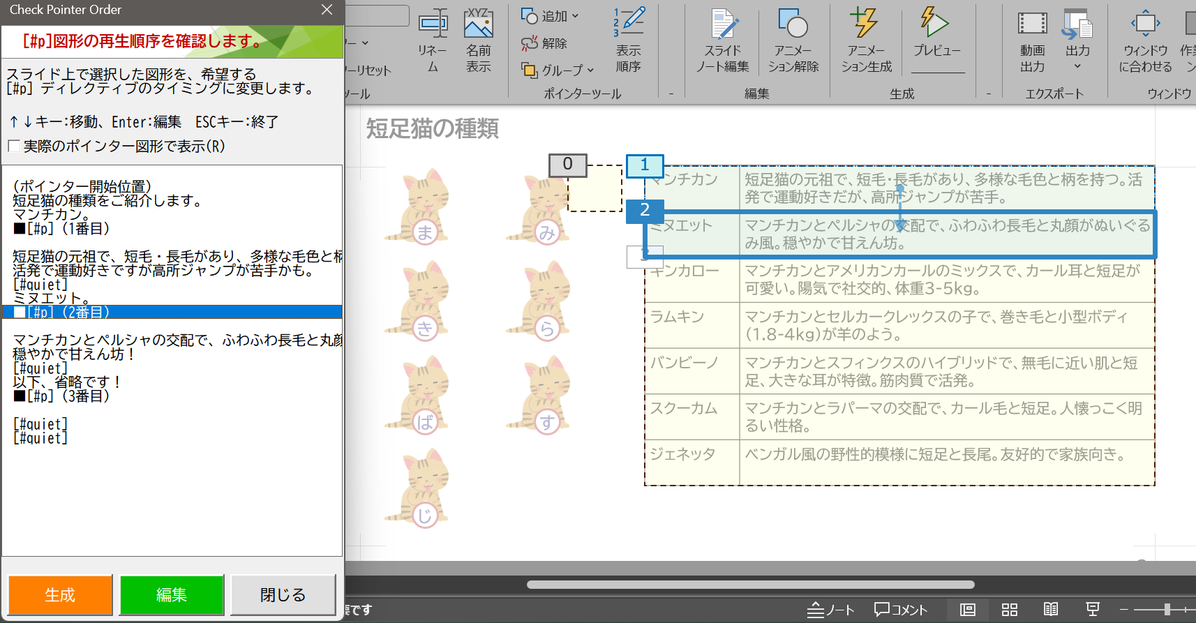

Slide 7
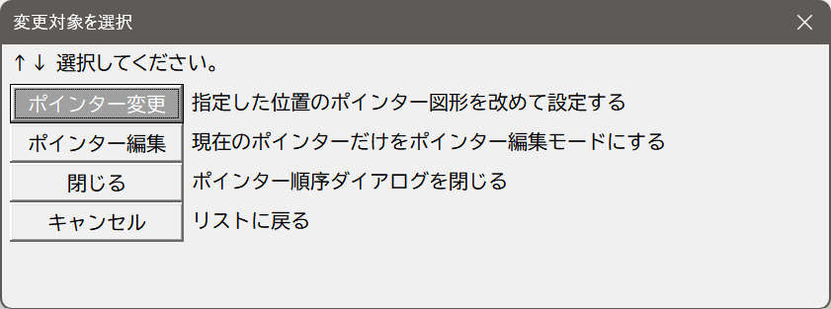

Slide 8
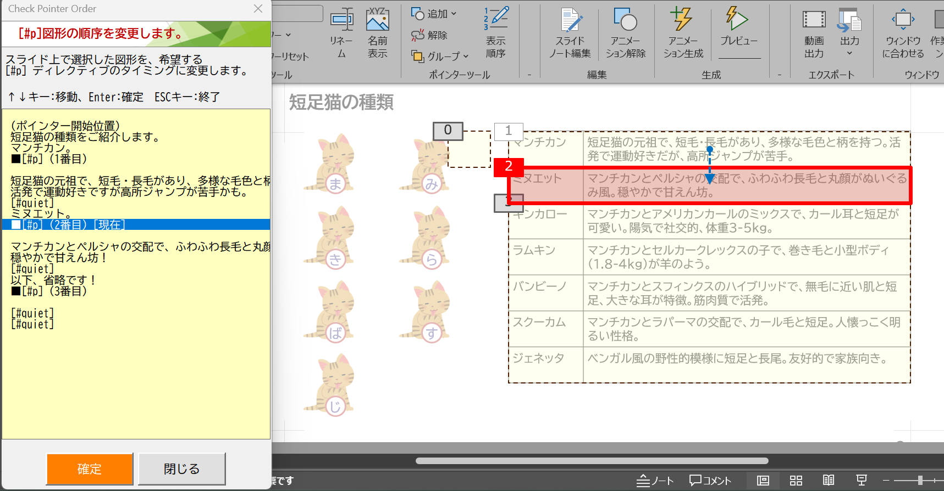

Slide 9
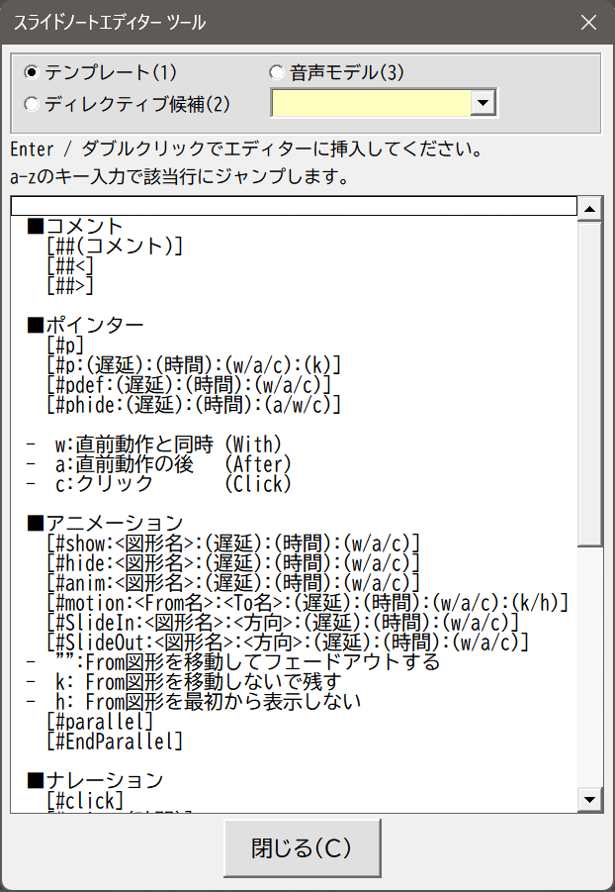
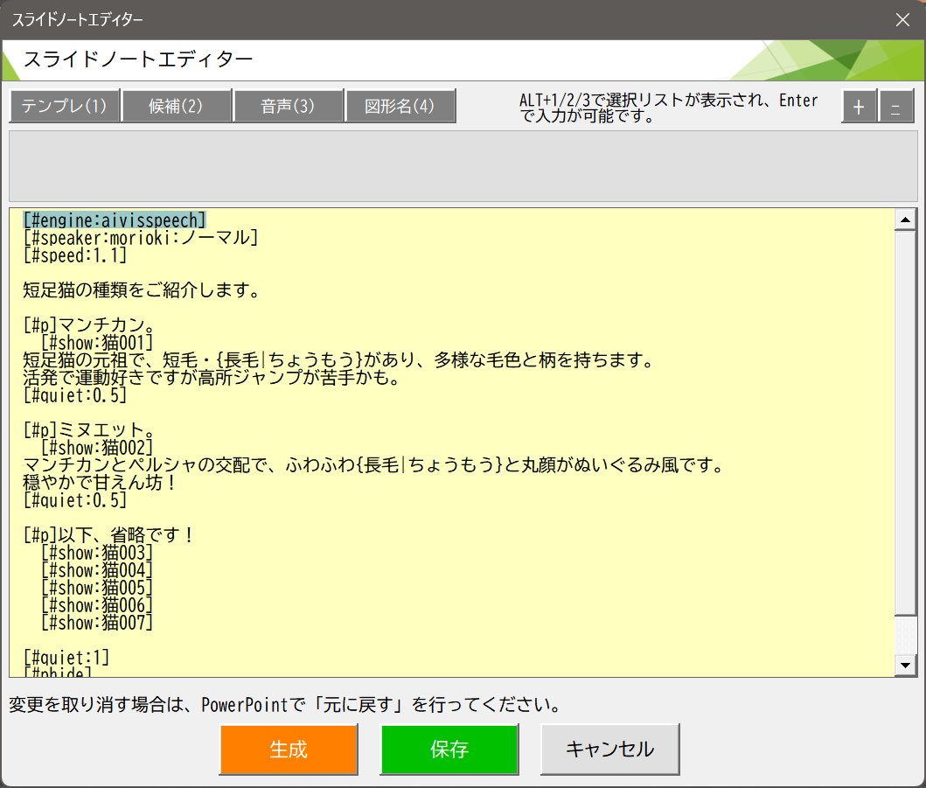
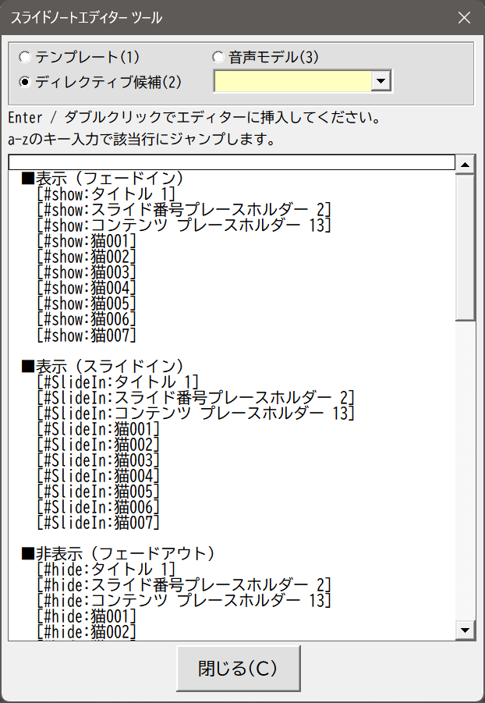
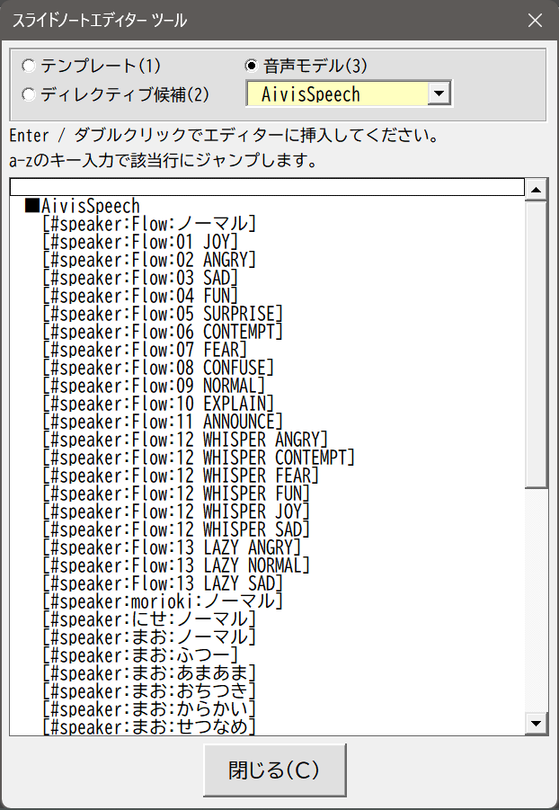

Slide 10
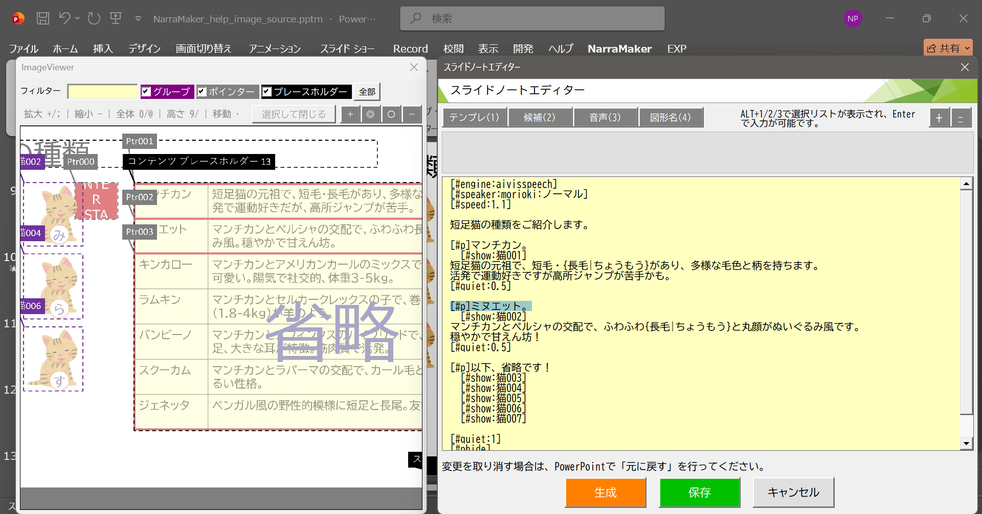
Notes:
2.1 読み上げるテキストの入力 の説明です。
まず、リボンの スライドノート編集 を押して、スライドノートエディターを開きます。
読み上げたい文章を入力します。
コピーペーストで張り付けてもよいです。
入力を終えたら、保存ボタンまたは生成ボタンを押下します。

Slide 11
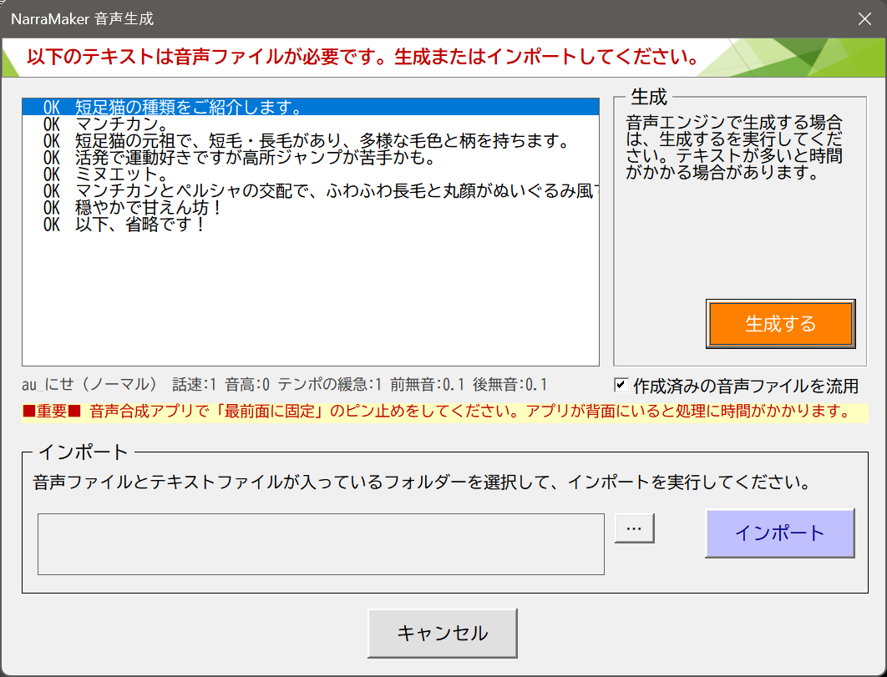


Slide 12
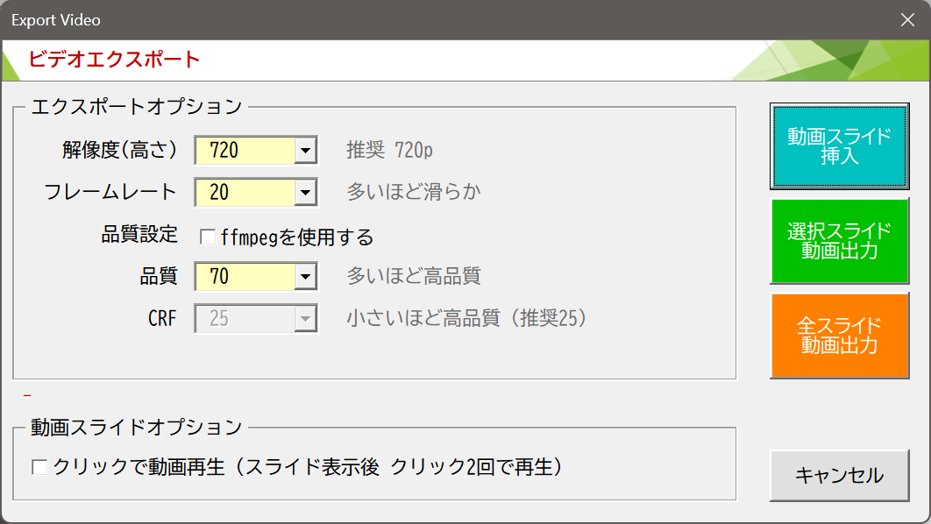

Slide 13
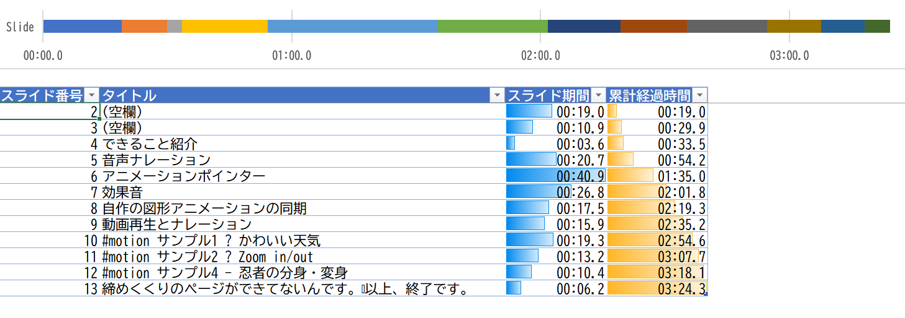

Slide 14
winget install ffmpeg
POINTER START

Slide 16
POINTER START
Notes:
[#p]音声合成アプリの起動・ピン止め
[#p]音声ナレーションを作成するためには、音声合成アプリが起動している必要があります。
[#p]また、音声合成の処理性能が落ちないように
音声合成アブリのウィンドウが前面に出ている必要があります。
[#p]音声合成アプリを起動
[#p]音声合成アプリのウィンドウを ピン止め（前面に設定）
[#p]ウィンドウサイズを調整（必要に応じて小さくする）

